Slide 1
StockFlow
Десктопний застосунок для автоматизації складського обліку невеликого інтернет-магазину (товари, категорії, залишки, накладні, постачальники).

Slide 2
Наша команда:
Янишин Семен
Тарабій Олександра
Козловська Тетяна
Демус Мар’ян

Slide 3
Аналіз проблеми:
Основна проблема:
Відсутність актуального та надійного контролю складських залишків
Додаткові проблеми:
Актуальні залишки складно контролювати
Велика кількість ручної роботи
Високий ризик помилок у даних та накладних
Складно відстежувати рух товарів
Ризик продажу відсутнього товару
Немає своєчасного контролю низьких залишків
Рішення:
Створити десктопну систему складського обліку з базою товарів і категорій, обліком залишків, постачальників, надходжень та списань. Система також може автоматично попереджати про низький рівень запасів.

Slide 4
Цільові користувачі:
адміністратори,
менеджери та працівники складу невеликого інтернет-магазину,
його власник
керівник, який потребує контролю складських операцій та залишків товарів.

Slide 5
Мета проєкту:
Метою проєкту є розробка десктопної інформаційної системи для автоматизації складського обліку невеликого інтернет-магазину, що забезпечить зручне ведення даних про товари, категорії, постачальників, складські залишки та рух товарів, а також зменшить кількість помилок при виконанні складських операцій.

Slide 6
Аналіз ринку:
BAS малий бізнес:
Переваги:
1. Дуже широкий функціонал.
2. Детальний складський облік.
4. Масштабованість.
3. Орієнтація на український бізнес.
Недоліки:
1. Надлишковий функціонал.
2. Вища складність освоєння.
3. Менше фокусу саме на простоті.
4. Обмеження базової версії.

Slide 7
ZOHO inventory:
Аналіз ринку:
Переваги:
Переваги:
Недоліки:
.
1. Добре орієнтований на інтернет-торгівлю.
1. Залежність від інтернету.
2. Хмарна система.
2. Підписка.
3. Масштабованість.
3. Надлишковість для дуже маленького магазину
4. Інтеграції.

Slide 8
SORTLY:
Аналіз ринку:
Переваги:
1. Простий інтерфейс.
2. Візуальний облік.
3. QR та штрихкоди.
4. Контроль мінімальних залишків.
5. Командна робота.
Недоліки:
1. Більший акцент на inventory tracking, ніж на класичному складському документообігу.
накладна → складська операція → зміна залишку
2. Хмарна модель.
3. Частина можливостей залежить від тарифу.

Slide 9
Основні переваги:
простіший за великі ERP;
орієнтований на малий бізнес;
локальний десктопний застосунок;
зручний контроль залишків;
автоматичне оновлення складу після накладних;
попередження про низькі запаси.

Slide 10
Актуальність проєкту:
Автоматизація рутинних складських операцій
Зменшення ручної роботи та кількості помилок при внесенні даних
Актуальний контроль залишків товарів
Швидке відстеження руху товарів - надходження, продажу та списання
Своєчасне виявленні низьких залишків
Підвищення ефективності роботи невеликого магазину без використання складних ERP-систем

Slide 11
Керування товарами та категоріями — додавання, редагування, видалення та перегляд.
Облік складських залишків — контроль актуальної кількості товарів.
Облік постачальників — контактна інформація.
Робота з накладними та списаннями — реєстрація надходження і вибуття товарів.
Пошук, фільтрація та звіти — швидкий доступ до інформації про товари й рух товарів.
Основна функціональність:

Slide 12
Технології:
Back-end:
C#
.NET 8
ADO.NET
GitHub Actions
xUnit
Front-end:
WPF
XAML
База даних:
PostgreSQL

Slide 13
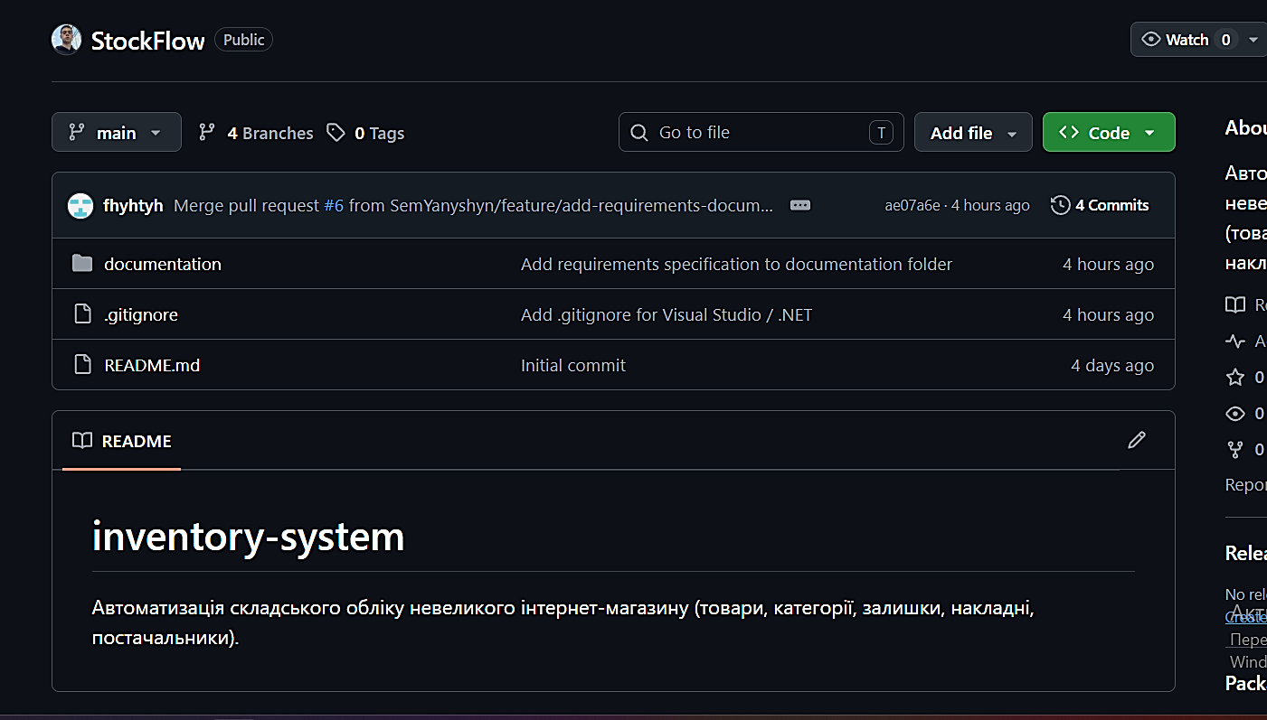
Наш GitHub:
https://github.com/SemYanyshyn/StockFlow

Slide 14
ДЯКУЄМО ЗА УВАГУ

